Slide 1
Регина Рысаева -
ученица
X класса МБОУ «Школа №71» г.Казани

Slide 2
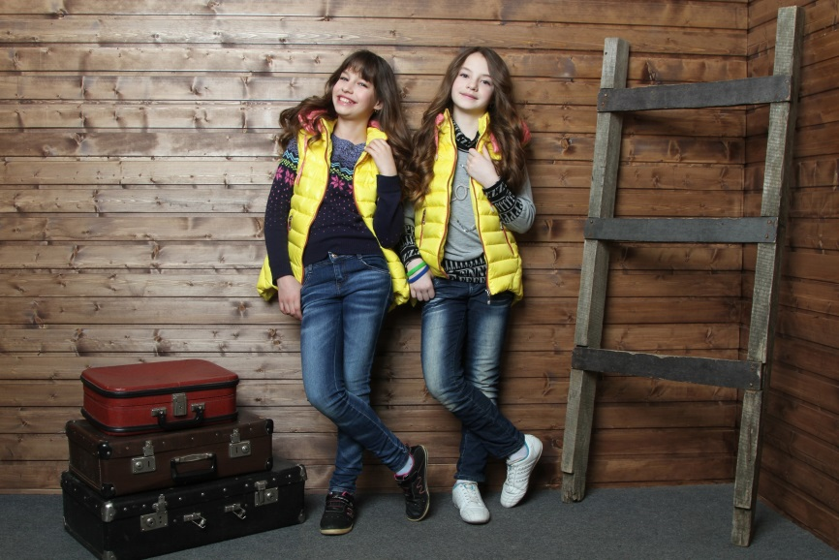
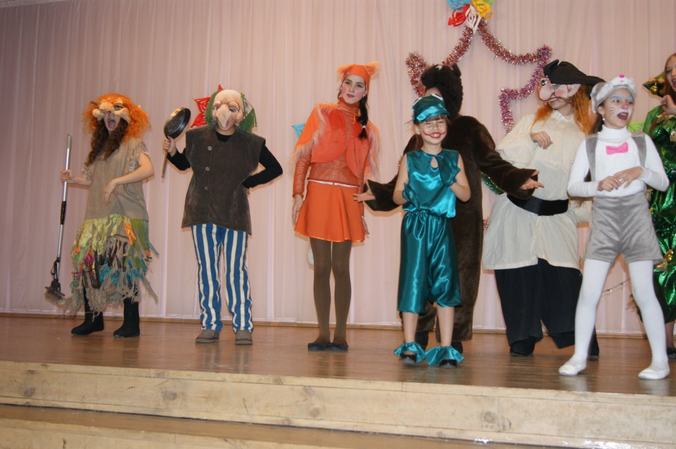
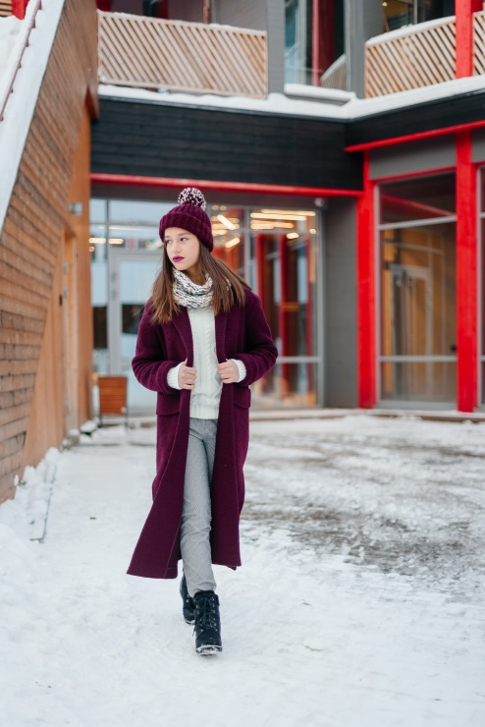
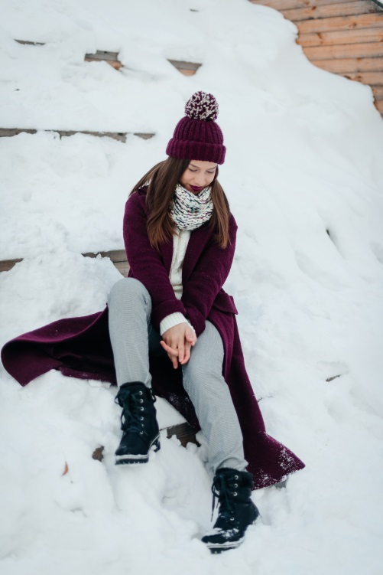
С самого раннего возраста у меня было множество увлечений - танцы, музыка спорт, рисование, иностранные языки, актёрское мастерство и модельный бизнес

Slide 3
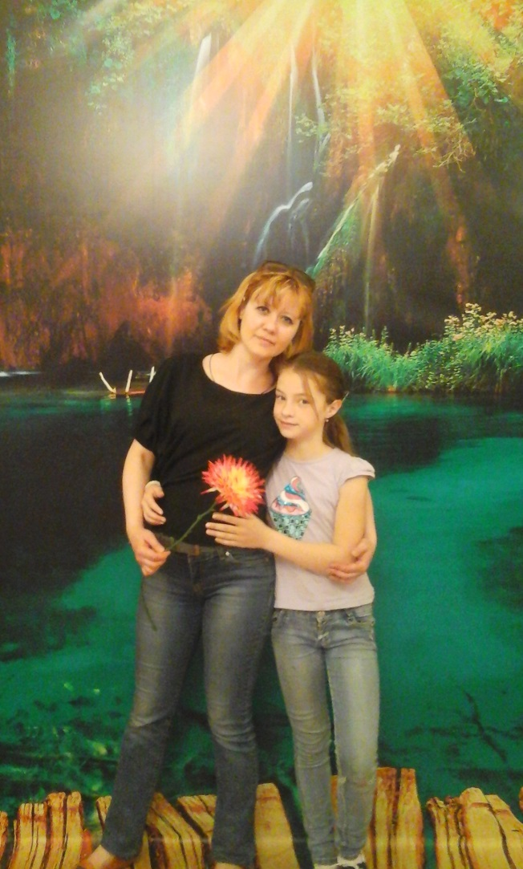
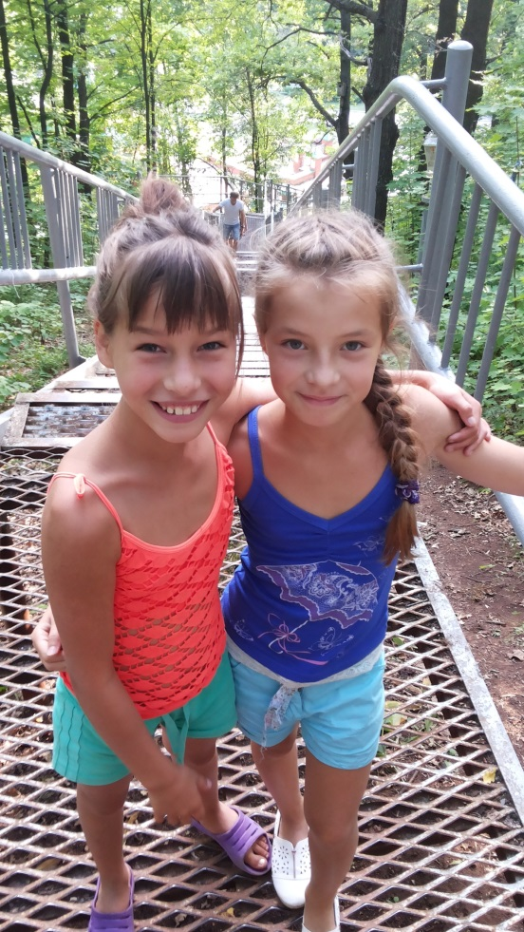
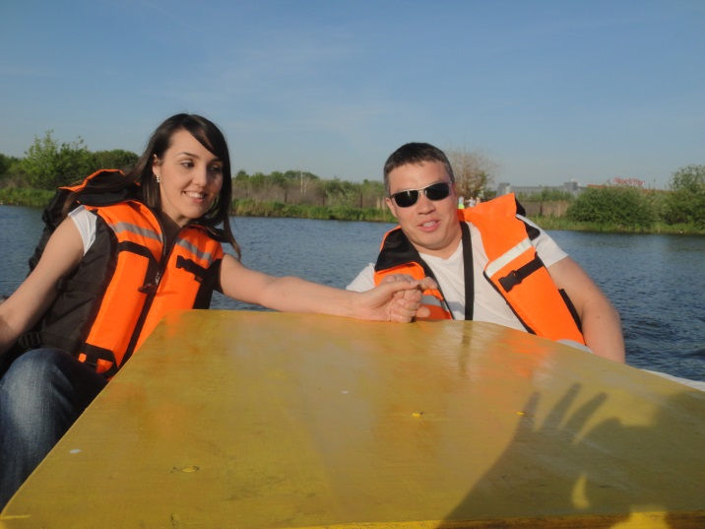
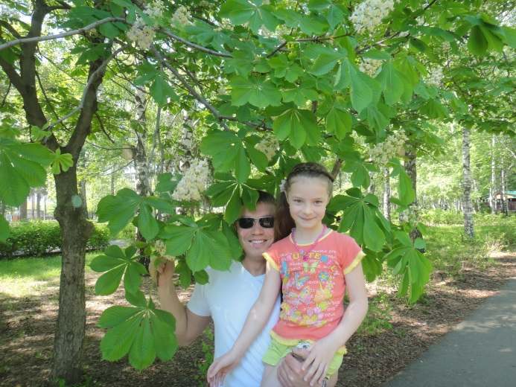
И во всём меня поддерживала моя семья

Slide 4
С 4 лет я занималась в детской хореографической студии "Акцент"

Slide 5
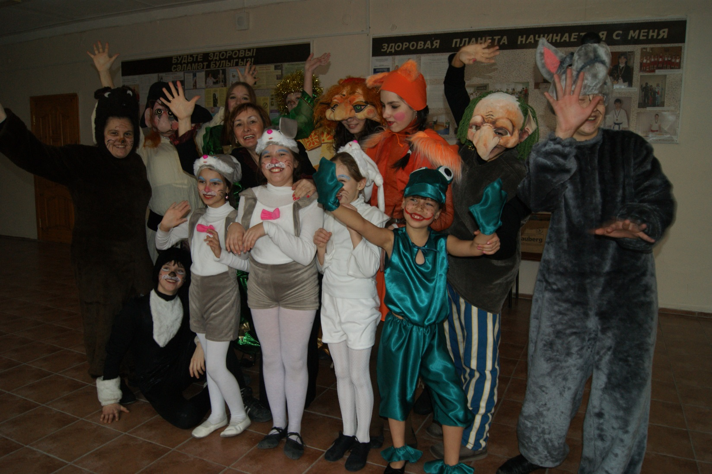
С первого класса хожу в театральный кружок

Slide 6
2017 году закончила музыкальную школу по классу фортепиано. Много лет выступала в составе русско-народного ансамбля "Родничок"

Slide 7
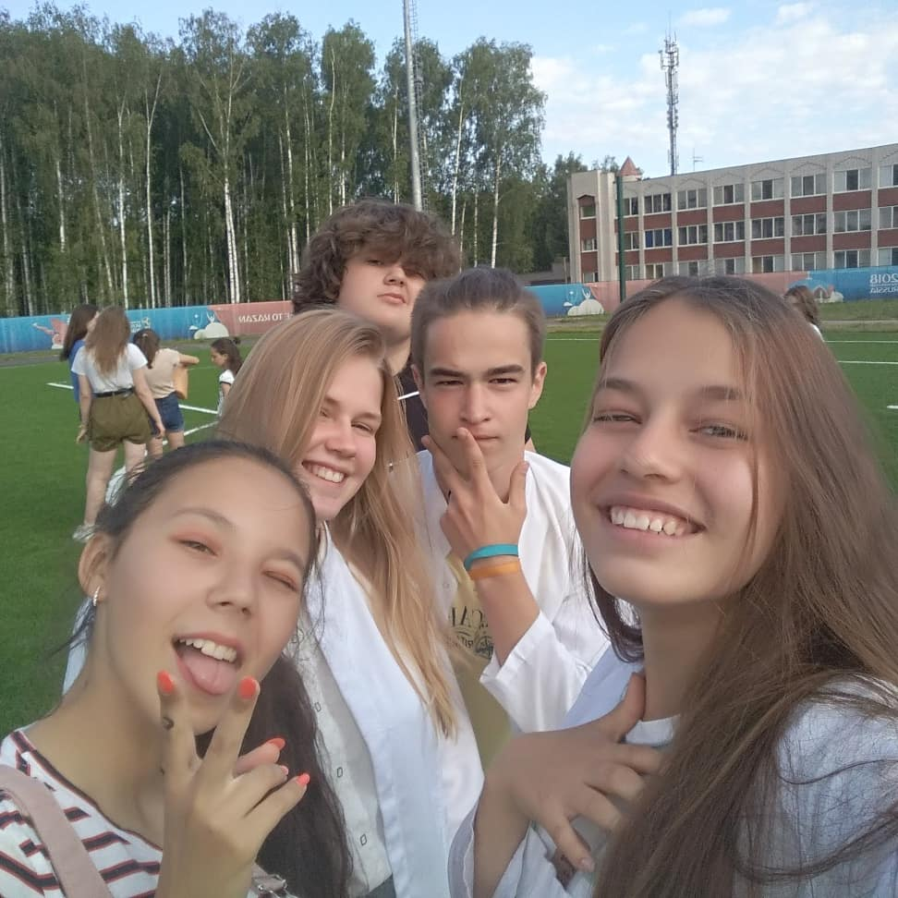
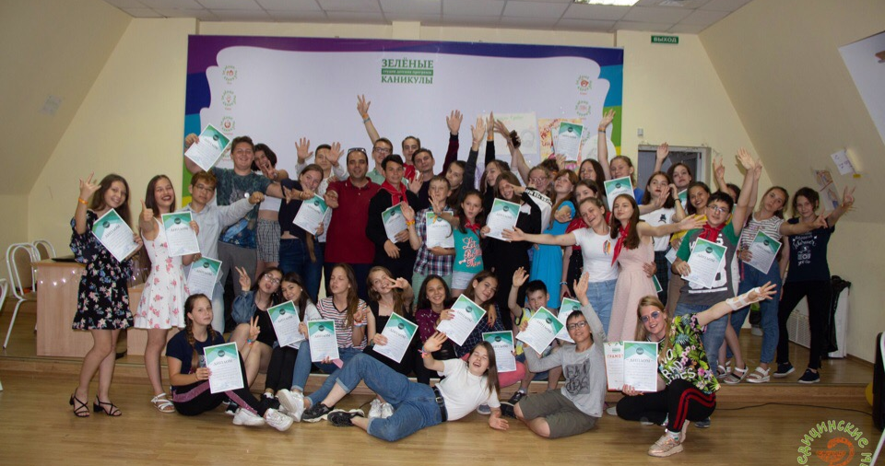
В 2018-2019 учебном году прошла обучение в Малом Университете при КФУ по курсу биологии и химии

Slide 8
Являюсь активистом школьного музея имени Артема Айдинова, Веду экскурсии

Slide 9
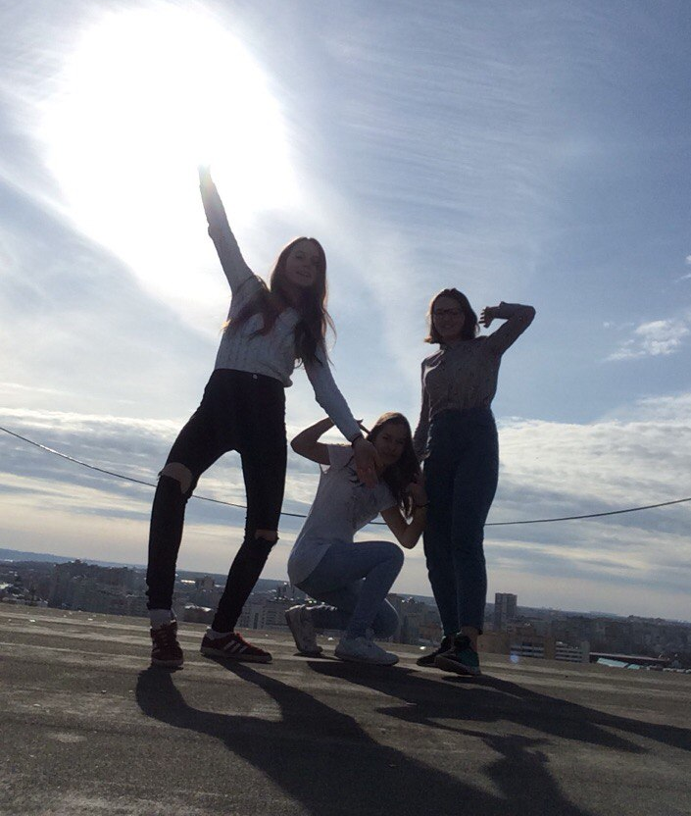
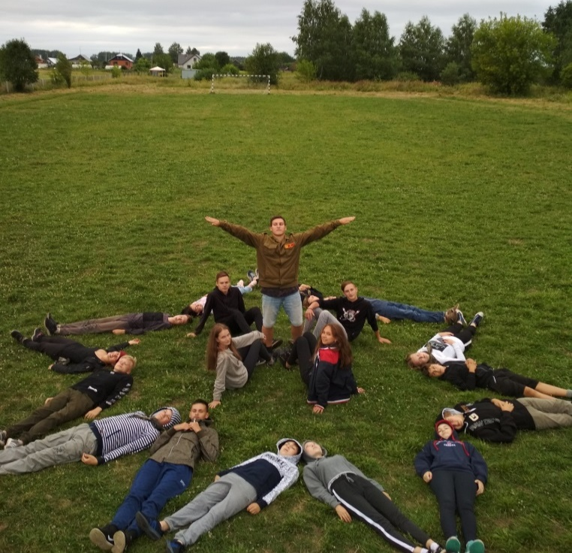
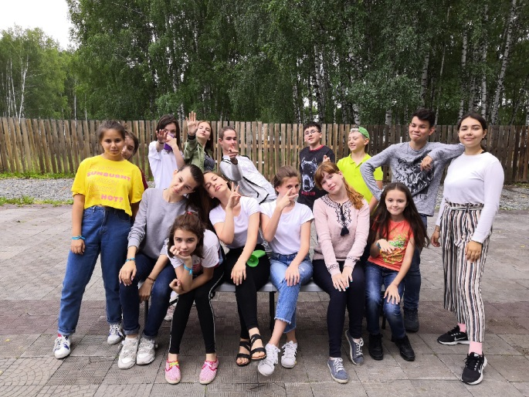
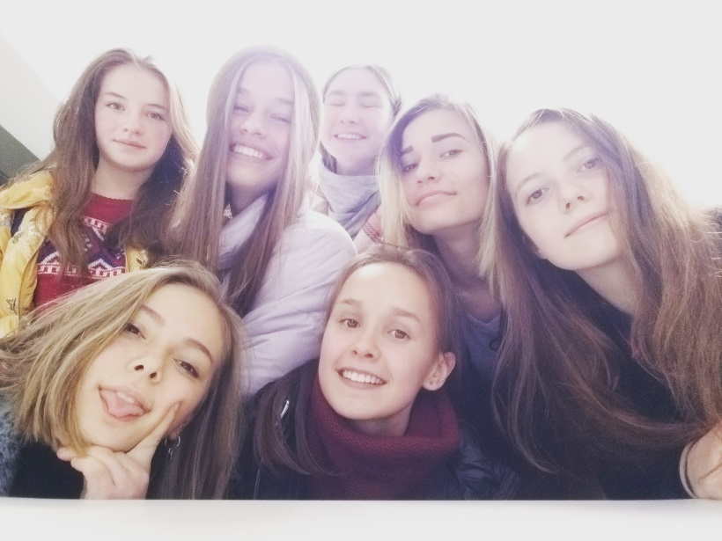
У меня очень много друзей

Slide 10
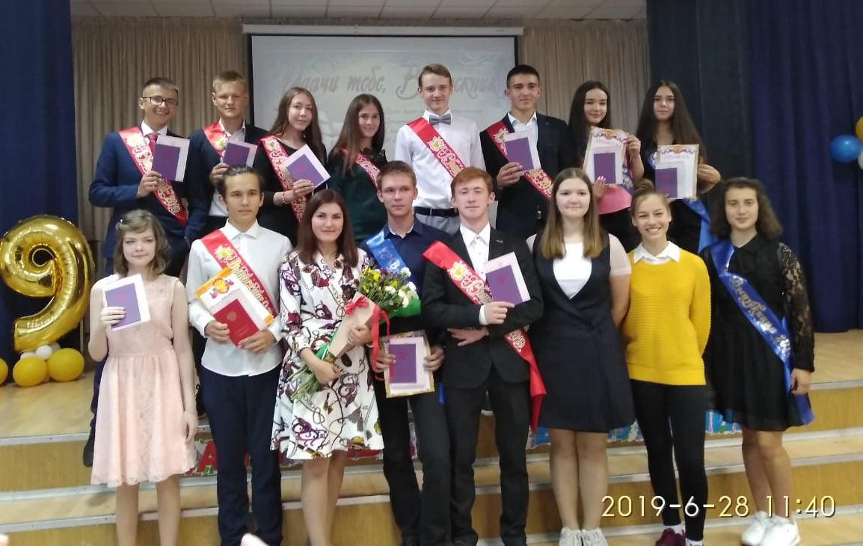
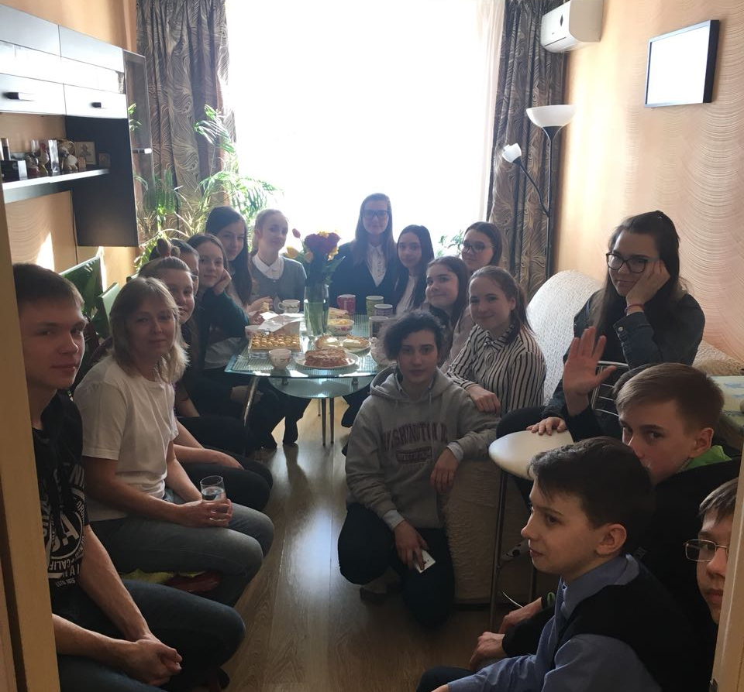
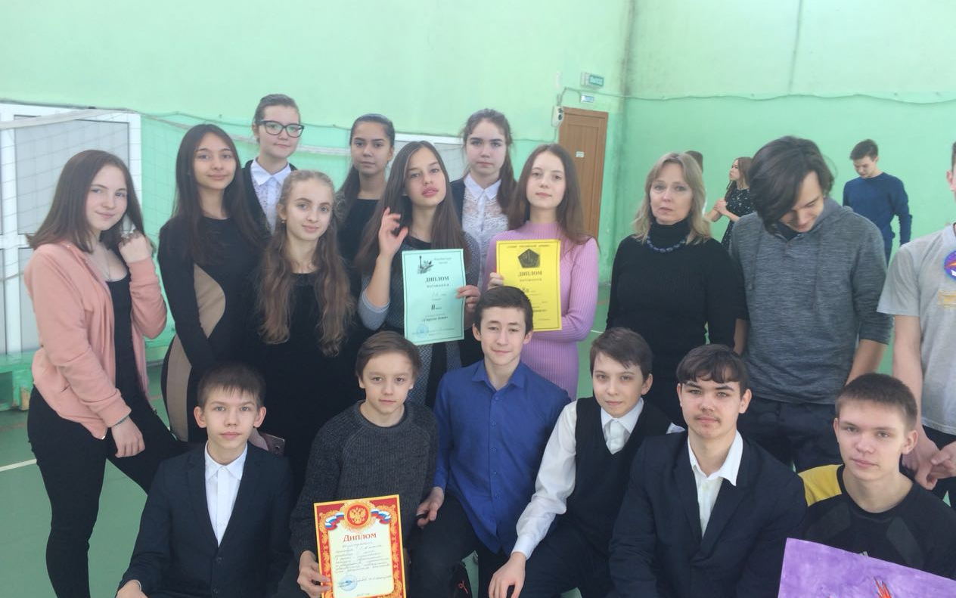
У меня самый дружный класс

Slide 11
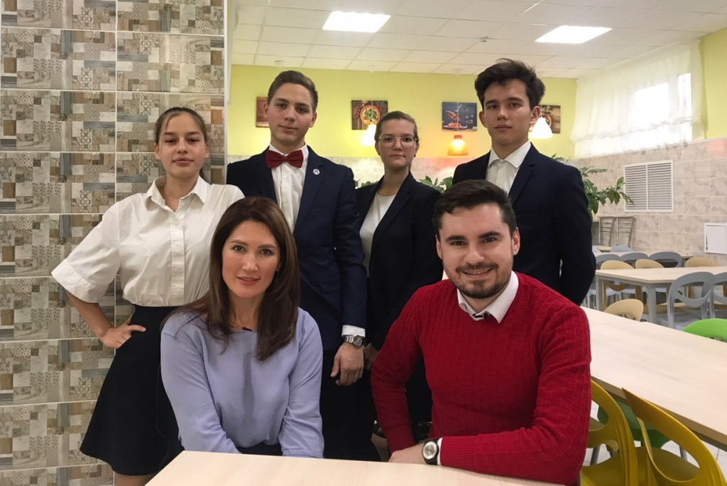
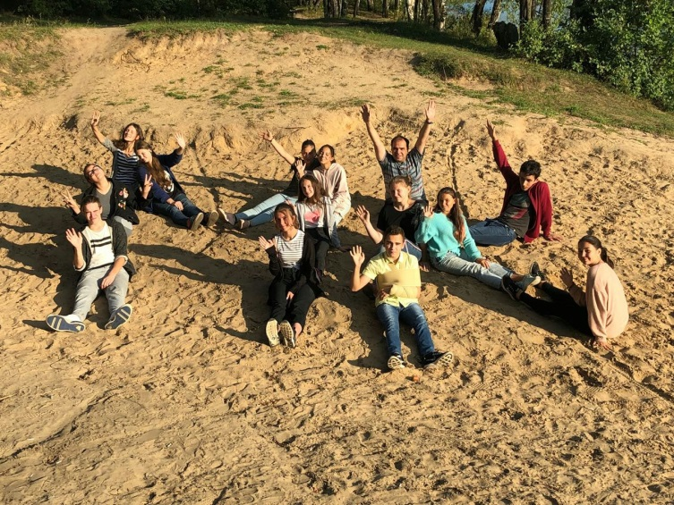
Меня окружают активные, творческие люди

Slide 12
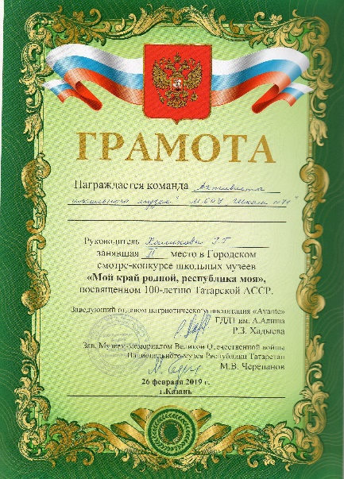
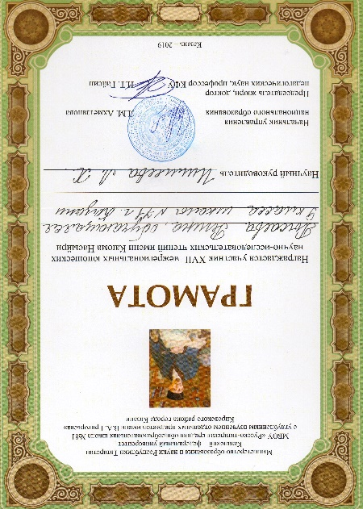
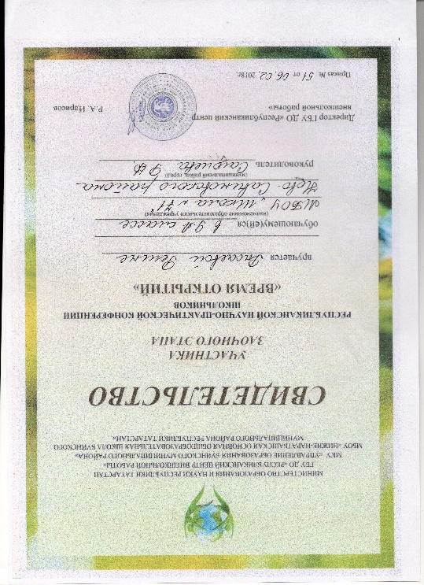
МОИ успехи

Slide 13
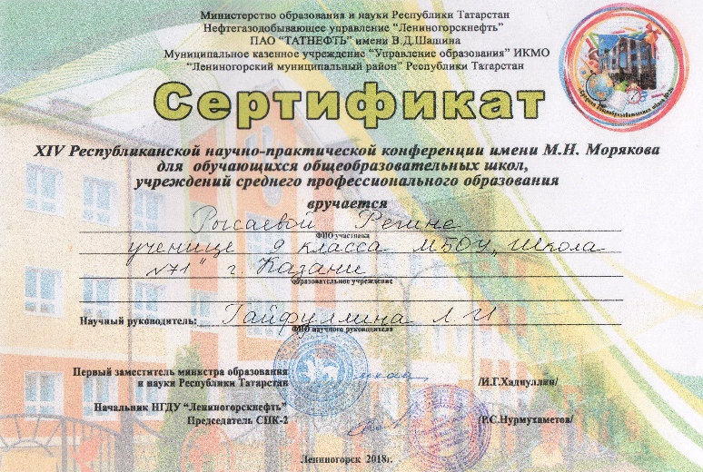
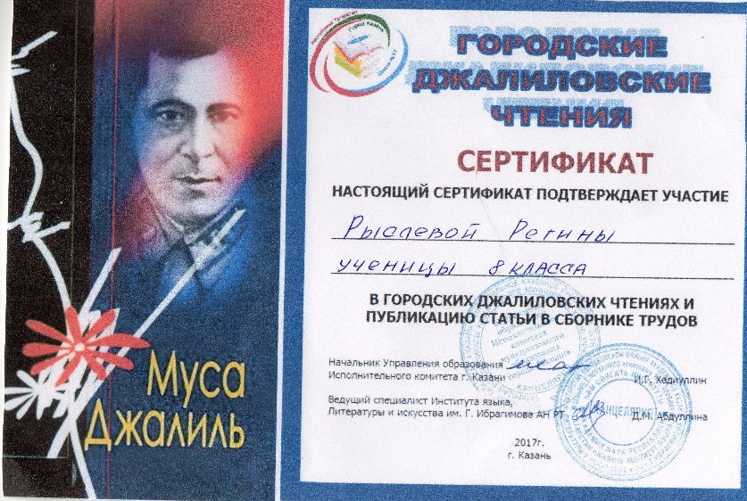

Slide 14
Я живу по принципу:
верить — самоутверждаться — мечтать!!!

